Slide 1

Pied tombant
R. Collin & F. Wang
Neurophysiologie clinique – CHU Liège - Belgique

Slide 2
Histoire clinique
Mme B., 52 ans, enseignante
HTA, dyslipidémie, troubles anxio-dépressifs
indapamide, acide acetylsalicylique, rosuvastatine, sertraline
1er épisode
Pied tombant gauche
Récupération motrice en 2 mois
Dysesthésie séquellaire dos du pied
2013
2e épisode
Pied tombant droit avec paresthésies et dysesthésies dans le territoire fibulaire
Installation brutale
Sans élément déclencheur
Août 2014
Scanner lombaire ⊖
ENMG août 2014 : n. tronculaire fibulaire droite sensitivo-motrice sévère sans BC ou ralentissement à la fibula
ENMG décembre 2014 : n. tronculaire fibulaire droite en amélioration
Notes:
très précise dans la description de ses plaintes !

Slide 3
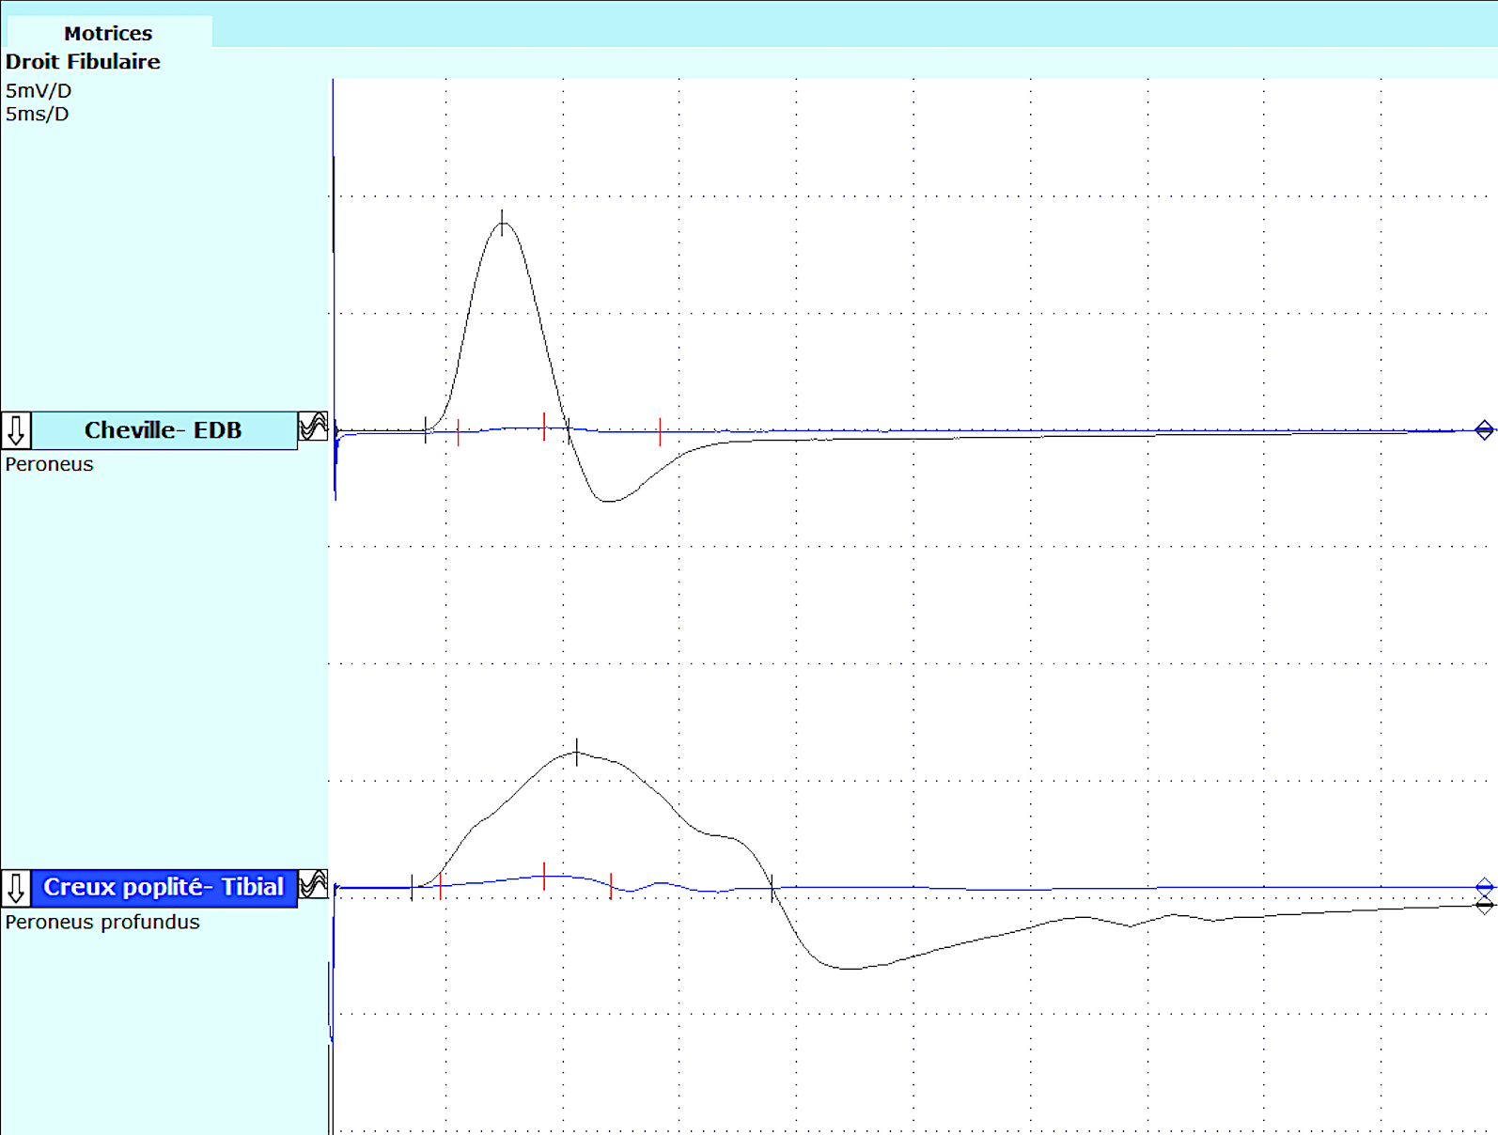
ENMG décembre 2014
Nerfs | LDM ms | Amp mV | Surf mV.ms | Durée ms | F ms
Fibulaire gauche creux poplité (TA) | 3,6 | 5,8 | 50,5 | 15,4
Fibulaire droit creux poplité (TA) | 4,8 | 0,4 | 1,9 | 7,3
Tibial gauche cheville (AH) | 4,1 | 15,2 | 49,3 | 7,1 | 50,1
Tibial droit cheville (AH) | 3,4 | 13,5 | 44,6 | 6,8 | 47,1
 | Ampl 𝜇V | VCS m/s
Sural dr | 16,5 | 51
Sural g | 21,6 | 53
FS dr | NO
FS g | 5,6 | 45
Muscles | Interprétation | Fibs | Ondes + | Amp | Durée | Poly | Interf.
TA dr | DRP | 7/10 | 7/10 | N | N | ++ | --
LFO dr | Normal | 0/10 | 0/10 | N | N | N | N

Slide 4

Votre hypothèse diagnostique ?
HNPP
Multinévrite
PRNC
Compression extrinsèque / intrinsèque
Neuronopathie motrice, atteinte de la jonction neuro-musculaire, myopathie
Notes:
Compte tenu de l’historique et ENMG

Slide 5
Réponses
HNPP
Multinévrite
PRNC
Compression extrinsèque / intrinsèque
Neuronopathie motrice, atteinte de la jonction neuro-musculaire, myopathie
ENMG 12/2014 : « … Sur le plan étiologique, il faut avant tout évoquer une
compression nerveuse (intrinsèque ou extrinsèque) ou une
mononévrite multiple dans le cadre d’une vascularite… »
Notes:
Compte tenu de l’historique et ENMG

Slide 6
Biologies
FHL : N
VS, Bêta-2-microglobuline : N
Vit B12, B9, acide folique, fer, CPK : N
HbA1c : N
AAN, ANCA, anti-gangliosides, anti-MAG, FR,
C3, C4 : ⊖
Marqueurs tumoraux CA15-3 et CA125 : ⊖
Pas de gammapathie : légère ↑ IgA
Pas de cryoglobulinémie
Sérologies HIV, HAV, HBV, HCV, syphilis, Lyme : ⊖
Sérologies IgG toxoplasmose et parvovirus B19 : ⊕
IRM lombaire ⊖
IRM genou droit : épaississement n. fibulaire commun en amont du col sans compression extrinsèque
Mai 2015
ENMG mai 2015:
↓ amplitude SNAP sural gauche
↑ amplitude CMAP fibulaire droit
=> Multinévrite évoquée et BNM suggérée
3e épisode
Dysesthésies n. sural gauche
Notes:
ions, fonctions rénales, hépatiques, thyroidiennes normales
Analyse urine ⊖
anticorps anticytoplasme des polynucléaires neutrophiles = ANCA
La mise en évidence d'une infection à parvovirus B19 peut être directe (reconnaissance d'antigènes viraux par immunohistochimie, détection de l'ADN du parvovirus B19 après amplification par PCR) ou indirecte (recherche d'anticorps anti-B19)

Slide 7
4e épisode
Dysesthésies R4R5 main gauche
Biopsie neuro-musculaire :
N. sural G (3cm) : aspect histologique normal
M. quadriceps : bilan immuno-histologique normal
Septembre 2015
Avis rhumatologique ⊖ « Pas d’argument pour une maladie inflammatoire systémique »
PET-scanner ⊖
ENMG octobre 2015 : neuropathie tronculaire ulnaire gauche, sensitivo-motrice, sans ralentissement au coude ou au poignet
Notes:
Analyse nerf :
PAS de paraffine seulement congelé
Analyse muscle :
PAS, Trichrome de Gomori, Rouge Congo)

Slide 8
ENMG octobre 2015
 | LDM ms | VCM m/s | Amp mV | Surf mV.ms | Durée ms | Diff Amp | Diff Surf | Diff durée
Médian G poignet coude | 3,92 7,88 |  | 6,4 6,0 | 20,2 20,4 | 5,1 6,0 | -6,3 | 0,99 | 17,6
Ulnaire Dr poignet | 3,33 |  | 6,8 | 25,4 | 6,7
Ulnaire G poignet sous-coude sus-coude | 3,38 7,33 8,81 | 43 54 | 3,2 1,71 1,70 | 11,5 6,6 6,9 | 6,9 7,4 7,9 | -46,6 -0,58 | -42,6 4,5 | 7,2 6,8
 | Ampl 𝜇V | VCS m/s
Médian G | 31,4 | 49
Médian Dr | 22,6 | 47
Ulnaire G | 1,7 | 61
Ulnaire Dr | 11,2 | 64
Muscles | Interprétation | Fibs | Ondes + | Amp | Durée | Poly | Interf.
1er IO G | DRP | 4/10 | 4/10 | N | N | N | -
AMG à G : la stimulation du nerf médian G au coude évoque une réponse de 1 mV au niveau de l’Abd du V G
« … Cette nouvelle atteinte est un argument supplémentaire en faveur d’un diagnostic de multinévrite … »
Notes:
Pseudo BC = signifie J<8 => mais activité repos = signifie J>21 ➔ lésions âges différents ???

Slide 9
5e épisode
Hyperpathie plante du pied droit
Installation subaigüe
Avril 2017
ENMG mai 2017 : n. axonale sensitivo-motrice dans le territoire du nerf tibial droit
« …Compte tenu d’une neuropathie axonale, sensitivo-motrice, asymétrique, évoluant par poussées, le diagnostic de vascularite isolée du SNP doit être évoqué… »
IRM plexus lombaire ⊖
Doppler artériel MI ⊖
Génétique : TTR et PMP22 ⊖
PL : absence de cellularité et de protéinorachie, phenotypage normal
BGSA : sialadénite lymphocytaire et focale de grade 2
PCR parvovirus B19 : ADN viral non détecté
Notes:
Pas mutation des 4 exons PMP22
Pas mutation Gène TTR
Dosage IL6 et IL10 dans les normes permet exclure lésion lymphomateuse SN et lésion inflammatoire
BGSA - Critères de classification de l’ACR de 2012 pour le diagnostic de syndrome de Gougerot-Sjögren : syndrome de Gougerot-Sjögren (SGS) s’il a des signes ou symptômes suggestifs de SGS et au moins 2 des 3 signes objectifs décrits
- BGSA +
Kératoconjopnctyivite –
Anti SSA/SSB -
PCR Parvovirus B19 - = PAS d’infection aigüe
Infection PB19 : atteinte polymorphe SNC et SNP qui sont rare, dont multinévrite

Slide 10
6e épisode
Parésie releveurs pied droit
Evolution subaigüe
Chutes
Septembre 2018
ENMG : détérioration motrice dans le territoire distal du nerf fibulaire droit
???
Février 2019
Notes:
Analyse nerf :
- Congélation et paraffine
- hematoxylin eosine, rouge congo, trichrome gomori, trochrome Masson, PAS
Analyse muscle :
Congélation et paraffine`
activité enzymologique NADH
hematoxylin eosine, rouge congo, trichrome gomori, PAS

Slide 11
Que faites-vous ?
J’initie une corticothérapie per os dégressive
Je réalise des potentiels évoqués moteurs
Je demande une nouvelle biopsie neuromusculaire
Je recherche un CMT2
Rien, j’observe une attitude attentiste
Notes:
Compte tenu de l’historique et ENMG

Slide 12
Que faites-vous ?
J’initie une corticothérapie per os dégressive
Je réalise des potentiels évoqués moteurs
Je demande une nouvelle biopsie neuromusculaire
Je recherche un CMT2
Rien, j’observe une attitude attentiste
Notes:
Compte tenu de l’historique et ENMG

Slide 13
6e épisode
Parésie releveurs pied droit
Evolution subaigüe
Chutes
Septembre 2018
ENMG : détérioration motrice dans le territoire distal du nerf fibulaire droit
Avis auprès du Dr Thierry Maisonobe
Seconde BNM : n. fibulaire superficiel et m. court fibulaire
Perte fibres axonales myélinisées sévères
Infiltrats lymphocytaire autour et dans la paroi des vaisseaux
Nécrose fibrinoïde paroi vasculaire
Hémorragies transpariétales et thrombose vasculaire
Lésions d’âges différents
Atrophie fibres musculaires
Février 2019
Notes:
Analyse nerf :
- Congélation et paraffine
- hematoxylin eosine, rouge congo, trichrome gomori, trochrome Masson, PAS
Analyse muscle :
Congélation et paraffine`
activité enzymologique NADH
hematoxylin eosine, rouge congo, trichrome gomori, PAS

Slide 14
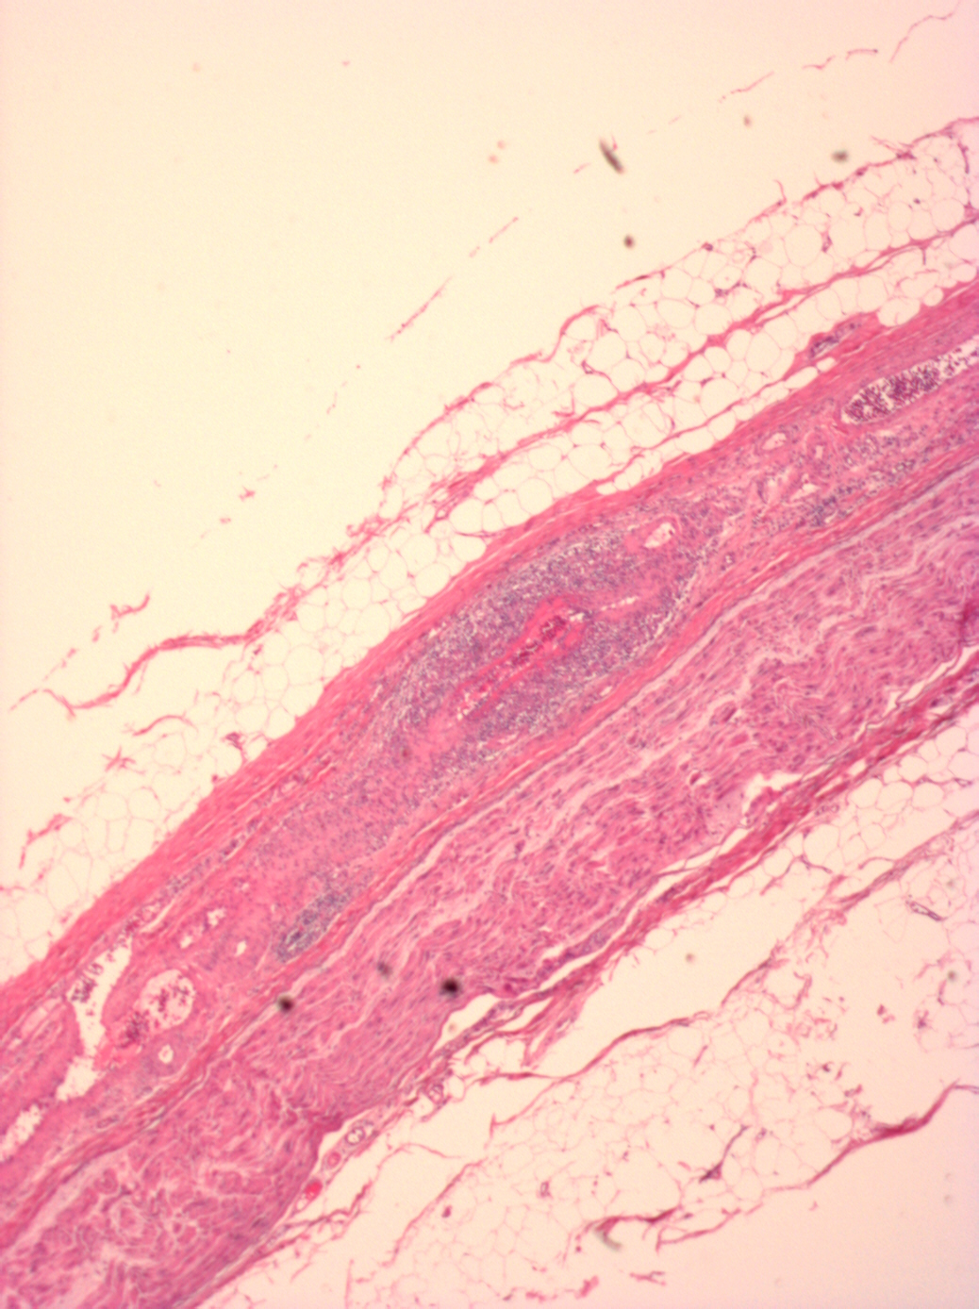
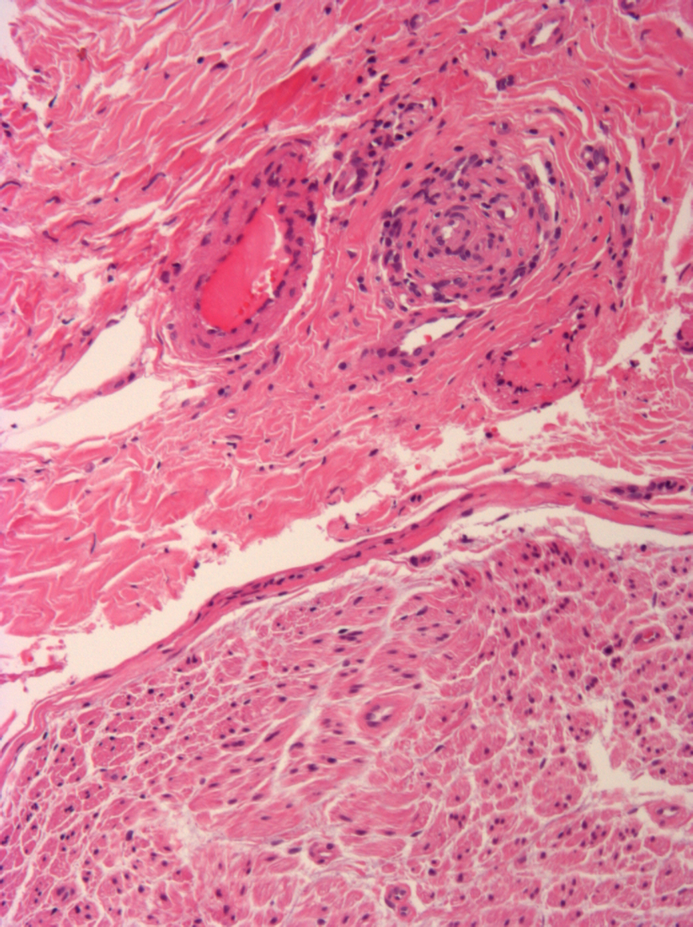
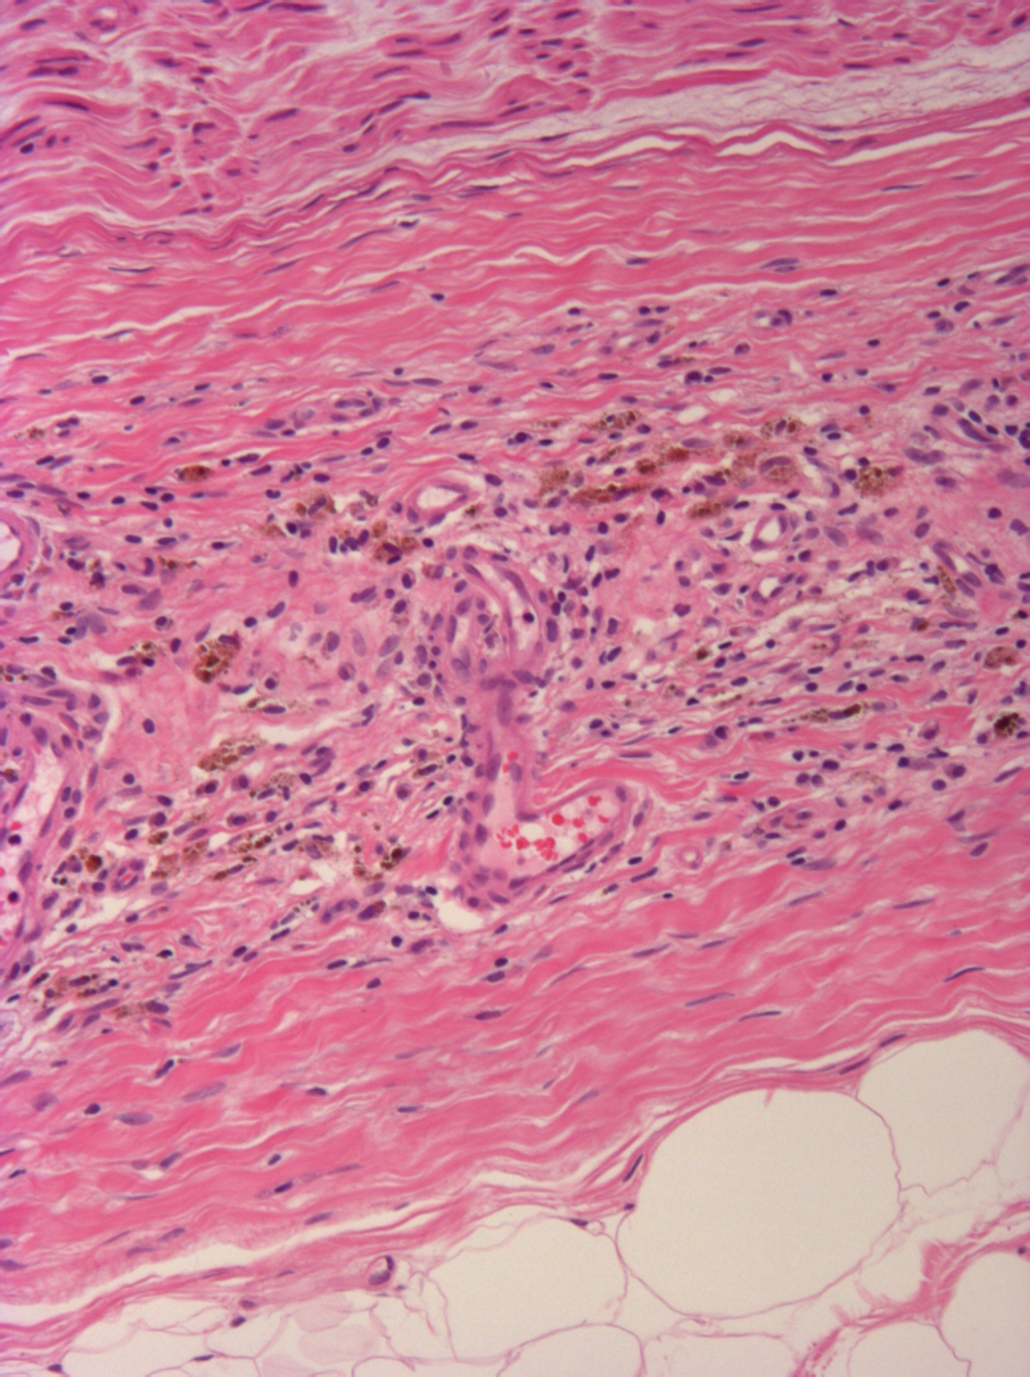
Coupes à l’hématoxyline et à l'éosine avec inclusion paraffine
10x
20x
40x
Notes:
Coupes HE avec inclusion paraffine
G à D => grossissement progressif et lésion âge croissant
Coupe longitu avec fascicule nerv + lumière vascu avec GR et infiltrat lympocytaire en périph
Tissu fibreux : Infiltrat lymphocytaire + thrombus vascu en voie organisation artérioles + C musculaire anguleuses avec centralisation noy = f m atrophiques
Néovascularisation avec nombrexu capillaires au sein tissu fibreux + C inflammatoire + Dépôt brun hémosidérine qui signent saignement ancien
Leucocytoclasie : infiltrats lymphocytaire autour et dans la paroi des vaisseaux
Thrombose vasculaire
Dots hemosidériques
Perte fibres axonales myélinisées sévères
Infiltrats lymphocytaire autour et dans la paroi des vaisseaux
Nécrose fibrinoïde paroi vasculaire
Hémorragies transpariétales et thrombose vasculaire
Lésions d’âges différents
Atrophie fibres musculaires

Slide 15
Mononeuropathie multiple axonale sensitivomotrice évoluant par poussée sur vascularite nécrosante retreinte au nerf périphérique (NSVN) de type périartérite noueuse
Le Five Factor Score (FFS)
Protéinurie >1g/24h Créatinémie > 140mmol/l Atteinte gastro-intestinale spécifique de la vascularite Atteinte spécifique du système nerveux central Cardiomyopathie spécifique
Bon pronostic : FFS = 0
Corticothérapie 1mg/kg
Effets secondaires +++
Relais par Imuran 50 mg
Mauvaise tolérance
STOP
Wait and see…
Malgré une histoire clinique typique et des ENMGs très évocateurs, il faudra 6 ans et 2 BNMs pour poser le diagnostic !
Notes:
The names and definitions of the vasculitides were most recently updated at the Chapel Hill Consensus Conference in 2012 (CHCC2012) to harmonize the ever-evolving nomenclature, classification and diag- nostic systems
E2 CCS : infections urinaires, bartholinite, abces cicatrice BNM, troubles dépressifs, zona
Mauvaise tolérance Imuran : nausées et majoration transaminases
FFS : établi prospectivement dans une large série de patients atteints de périartérite noueuse, de polyangéite microscopique et de syndrome de Churg et Strauss (Guillevin L, Lhote F, Gayraud M, Cohen P, Jarrousse B, Lortholary O, et al. 1996). D’autres scores d’évaluation comme le Birmingham Activity Score (Luqmani R, Exley A, Kitas G, Bacon P 1997) sont également utilisés pour le suivi des traitements. Une étude récente a permis de valider rétrospectivement ces scores et démontré leur intérêt pronostique (Gayraud M, Guillevin L, le Tourmelin P, Cohen P, LhoteF, Casassus P et al. 2001). La survie à 5 ans avec un traitement est actuellement estimée à 80%. La mortalité est influencée par la sévérité initiale de la maladie. Les rechutes sont rares et ont été observées dans 10% des patients (Gayraud M, Guillevin L, le Tourmelin P, Cohen P, LhoteF, Casassus P et al. 2001).
1 point est attribué à chaque manifestation clinique ou signe biologique. La mortalité est de 12% à 5 ans lorsque le FFS=0 ; 25% lorsqu’il est égal à 1 et 50% lorsque le FFS est > 2.
➔ Si rechute, demander conseil au centre expert des vascularites de Cochin (Pr. Guillevin – Pr. Terrier) : Celcept, endoxan, rituximab etc.. ?

Slide 16


Slide 17
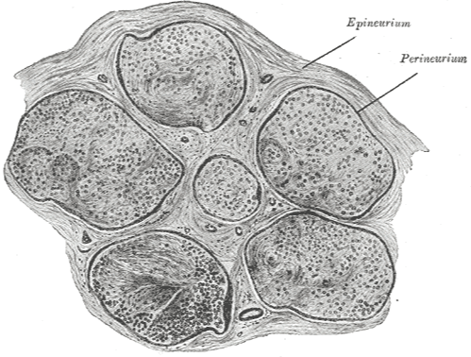
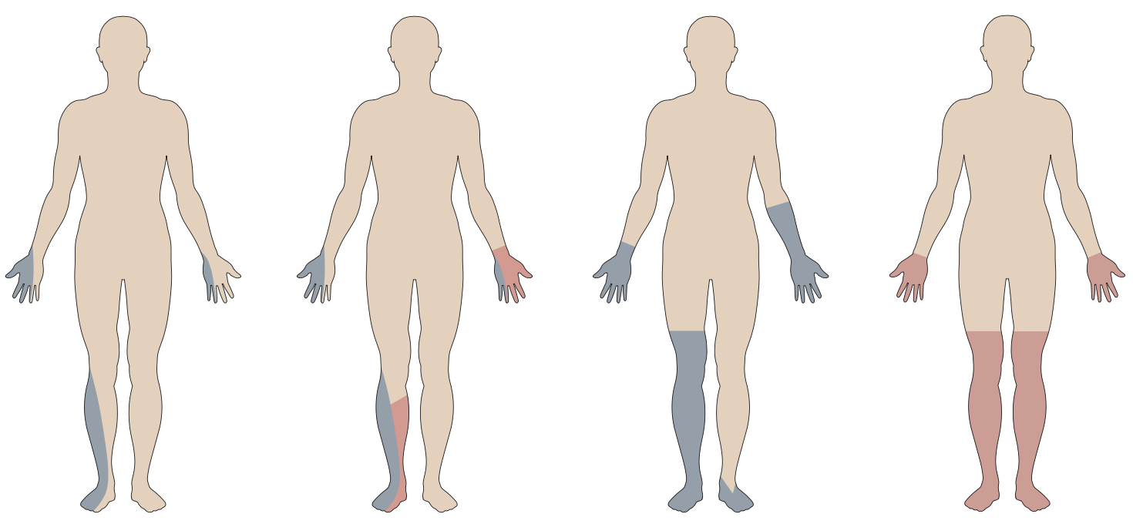
Discussion
Atteinte vasa nervorum épinèvre > ischémie > compensation : anastomoses et néovascularisation > décompensation > nécrose
=> brutal, asynchrone, lésions d’âges différents au sein même segment
=> tronculaire, asymétrique
=> douloureux, sensitivo-moteur ou sensitif
Neuropathie multitronculaire : SPE > SPI > ulnaire > médian
Mononeuropathie
PNP asymétrique > symétrique
Neuropathie sensitive
H/F 1:1
Pic 40-60A
Ischémie
HBV et HCV
Notes:
PAN : lésion cutanées nodulaire, livedo, atteinte rénale, 65-85% cas neuropathie (50 à 75% selon Moore et Cupps 1983)
Vicariance importante
Sur le plan chronologique : … asynchrone : un tronc puis un autre
Sur le plan topographique …
Sur le plan symptomatique …
douloureuse = ischémique ou infiltratif ! => peu de douleur dans ce cas clinqiue
Ne pas revenir sur histo décrite dans le cas clinique

Slide 18
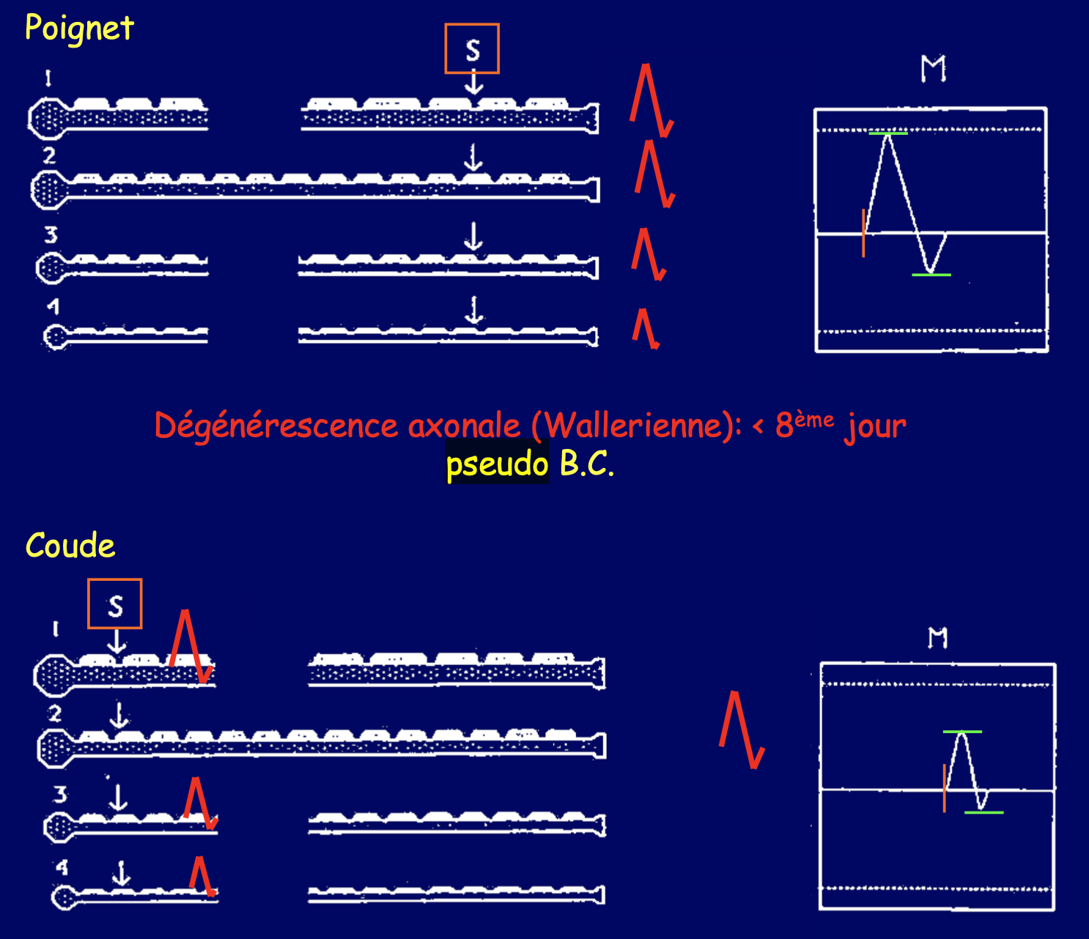
Neurographie :
BC non persistant ou pseudo-bloc : inactivation canaux
Na+VD après ouverture + inhibition Na+/K+ATPase
> dépolarisation axonale et entrée axonale Na+ > > altération conduction nerveuse
> dégénérescence axonale si persistance ischémie
Perte axonale sensitivo-motrice ou sensitive
Détection :
Pattern neuropathique
Pattern myopathique
> ischémie fibres musculaires : repos
> myopathie inflammatoire
Biopsie neuro-musculaire
Gold standard NSVN
Prélèvement d’un long fragment de nerf dans le territoire atteint
Coupes sériées indispensables : atteinte segmentaire parfois sur 50 µm à 0,1 µm !
Complications : dysesthésies, abcès,…
Notes:
Ischémie > BC par dysfonction axonale > Pseudo bloc si lésion axonale (= avant J8) > dégénérescence wallérienne (= après J8)
BC non persistant ou pseudo-bloc : réduction du rapport d’amplitude proximal/ distal est liée à une interruption axonale récente, avec dégénérescence wallérienne inachevée.
prélever dans territoire atteint cliniquement/ENMG : n fibulaire superficiel + m court fibulaire le plus souvent

Slide 19
Délai diagnostic NSVN
2,5 mois à 13 ans selon les séries
Dépend du caractère rapidement progressif ou pas
Traitement NSVN
> 1950 : introduction corticostéroïdes et cyclophosphamide : taux de survie 10-15% à 1A => 85-90% à 5A
2010 : Peripheral Nerve Society guidelines
  1ère ligne : prednisolone 1mg/kg/j
  2ème ligne : prednisolone + cyclophosphamide (CYC) / methotrexate (MTX) /azathioprine (AZA)
    40% échappement
    NVSN rapidement progressives = nouveau déficit < 4 sem
    CYC : 0,6g/m² 3x => 0,7 g/m² 3x à 6x + suivi uro
    MTX : 15 - 25 mg/sem
    AZA : 2 – 2,5 mg/kg/j
  3ème ligne : immunoglobulines / rituximab / plasmaphérèse
Evolution NSVN
Asymptomatique - 13%
Symptômes légers sans limitations AVJ - 41%
Limitations modérées AVJ - 28%
Assistance pour AVJ et marche - 14%
Institutionnalisé - 3%
Notes:
Pour les neuropathies liées à des vascularites non systémiques
Prednisolone 1mg/kg/j => 80% en rémission => 20% rechute + 20% pas de réponse = 40% échappement
suivi uro: toxicité vesicale et risque carcinome

Slide 20
Bibliographie
1. Collins, M.P., et al., Peripheral Nerve Society Guideline on the classification, diagnosis, investigation, and immunosuppressive therapy of non- systemic vasculitic neuropathy: executive summary. J Peripher Nerv Syst, 2010. 15(3): p. 176-84.
2. Collins, M.P. and R.D. Hadden, The nonsystemic vasculitic neuropathies. Nat Rev Neurol, 2017. 13(5): p. 302-316.
3. Hadden, R.D.M., et al., Vasculitic peripheral neuropathy: Case definition and guidelines for collection, analysis, and presentation of immunisation safety data. Vaccine, 2017. 35(11): p. 1567-1578.
4. Graf, J. and J. Imboden, Vasculitis and peripheral neuropathy. Curr Opin Rheumatol, 2019. 31(1): p. 40-45.
5. Gwathmey, K.G., J.A. Tracy, and P.J.B. Dyck, Peripheral Nerve Vasculitis: Classification and Disease Associations. Neurol Clin, 2019. 37(2): p. 303- 333.
6. Iserentant, C., et al., [How I explore. . . vasculitis of the peripheral nervous system]. Rev Med Liege, 2005. 60(10): p. 805-10.
7. Mathis, S., et al., Value of nerve biopsy in the management of peripheral neuropathies. Expert Rev Neurother, 2018. 18(7): p. 589-602.
8. Ribi, C., et al., Treatment of polyarteritis nodosa and microscopic polyangiitis without poor-prognosis factors: A prospective randomized study of one hundred twenty-four patients. Arthritis Rheum, 2010. 62(4): p. 1186-97.
9. Said, G., [Neurological manifestations of systemic necrotizing vasculitis]. Rev Neurol (Paris), 2002. 158(10 Pt 1): p. 915-8.
10. Said, G., et al., Nerve granulomas and vasculitis in sarcoid peripheral neuropathy: a clinicopathological study of 11 patients. Brain, 2002. 125(Pt 2): p. 264-75.
11. Said, G. and C. Lacroix, Primary and secondary vasculitic neuropathy. J Neurol, 2005. 252(6): p. 633-41.
12. Sommer, C., Nerve and skin biopsy in neuropathies. Curr Opin Neurol, 2018. 31(5): p. 534-540.
13. Vrancken, A.F., et al., Progressive idiopathic axonal neuropathy--a comparative clinical and histopathological study with vasculitic neuropathy. J Neurol, 2004. 251(3): p. 269-78.
14. Vrancken, A.F. and G. Said, Vasculitic neuropathy. Handb Clin Neurol, 2013. 115: p. 463-83.
15. Younger, D.S., Treatment of Vasculitis of the Nervous System. Neurol Clin, 2019. 37(2): p. 399-423.
16. Lefaucheur, J.P., et al., [Nerve excitability studies in the assessment of dysimmune neuropathies]. Rev Neurol (Paris), 2006. 162 Spec No 1: p. 3S17-3S26.
17. Fournier, E., [Conduction block: a notion to let through]. Rev Neurol (Paris), 2012. 168(12): p. 952-9.

